Slide 1
Notes:
« Катюша»- одна из самых известных военных песен. Как родилась песня « Катюша»?

Slide 2
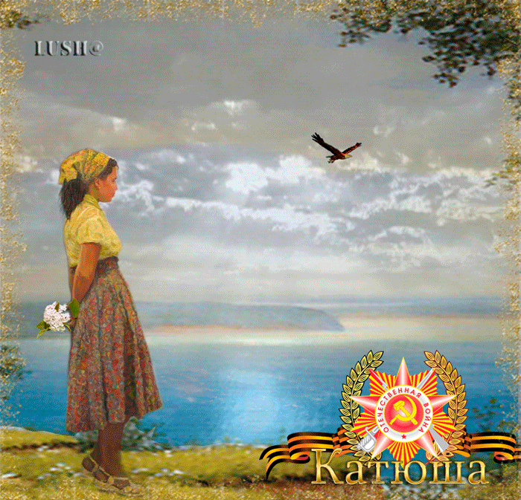
Notes:
Вначале были написаны стихи- всего несколько строк. «Я и не знал,- говорил потом поэт,- что же дальше делать с Катюшей, которую я заставил выйти на «высокий берег крутой и запеть песню. Поэтому стихи пришлось отложить». Неизвестно, как долго ожидали бы они своего часа, не повстречай Михаил Исаковский композитора Матвея Блантера. Так, песня впервые прозвучала в ноябре 1938 года в Колонном зале Дома Союзов.

Slide 3
Notes:
Потом пришла война, и зазвучала « Катюша» уже с другими интонациями. Сразу появились « песни- ответы», на призыв героини песни, А сама Катюша стала и санитаркой и бойцом и партизанкой, ждущей с победой солдата. Многие воспринимали Катюшу как реальную девушку,и даже писали ей письма. Песня стала народной!

Slide 4
Notes:
Песня «Катюша», во время войны и после, стала любимой и исполняемой также и за рубежом.

Slide 5
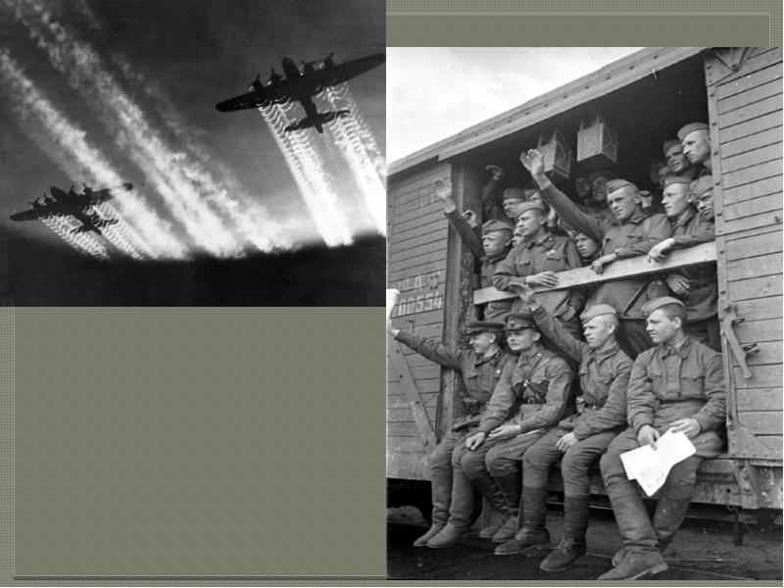
Notes:
Например в Италии «Свистит вечер», дошло до Японии, Кореи, Аргентины, Израиля, Китая, США и др. стран. Наверное, это и есть самая известная во всём мире Русская песня.

Slide 6
Notes:
Имя «Катюша» дали самому грозному оружию ВОВ, ракетным установкам.

Slide 7
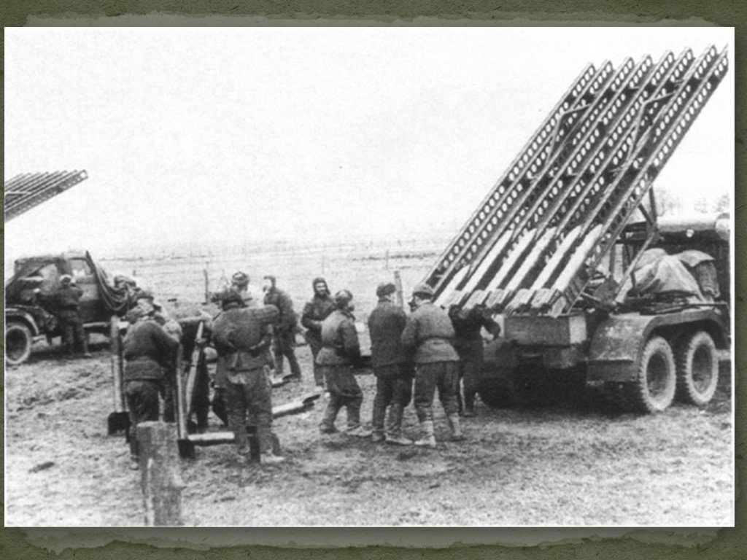

Slide 8
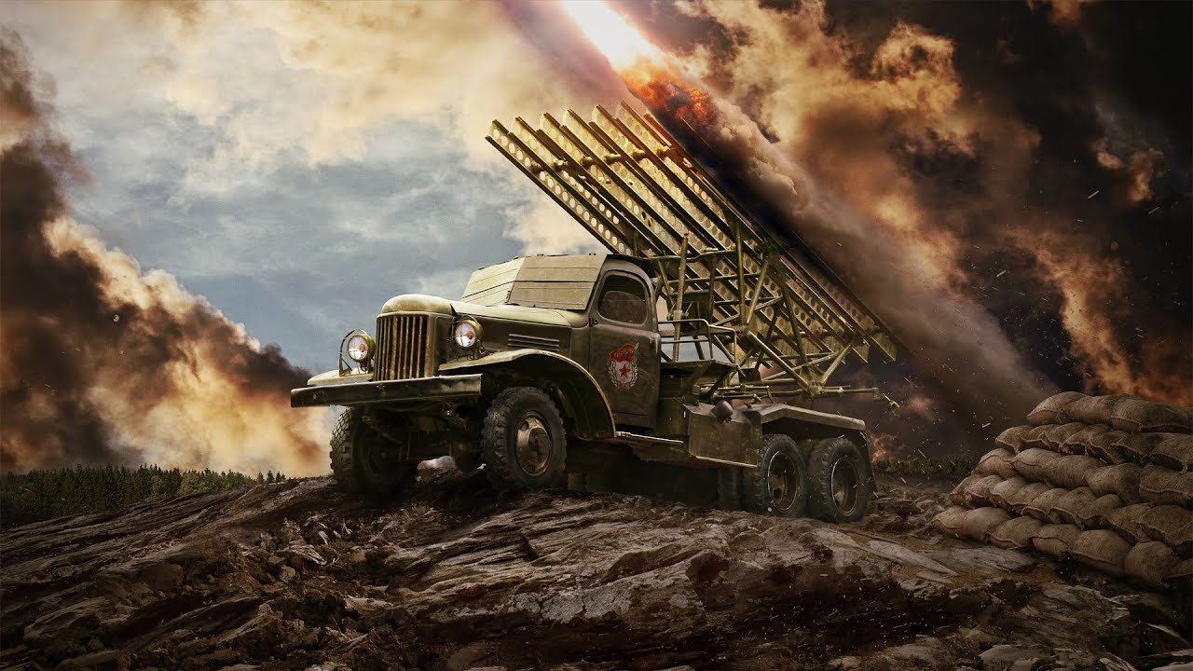

Slide 9
Notes:
Памятник легендарной ракетной установке « Катюше» есть во многих городах нашей страны, и конечно на Поклонной Горе в Москве.

Slide 10
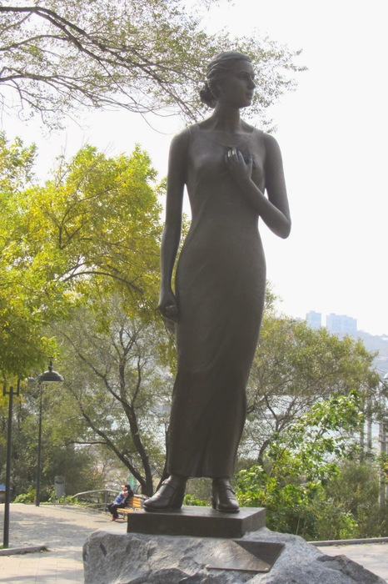
Памятник Катюше на берегу Амурского залива
Notes:
Есть памятник и девушке Катюше на берегу Амурского залива.

Slide 11
Благодарю за Внимание!

